Slide 1
Географічно-інтелектуальна гра
«Голопом по Європі»
Розробила:
Сігута С.О., учитель географії Новгород-Сіверської гімназії №1
ім. Б.Майстренка

Slide 2
Картографічний раунд
« Дорожня карта»
Іспанія, Італія, Польща, Ірландія, Португалія, Румунія, Греція, Німеччина, Франція, Фінляндія, Латвія, Словаччина, Ісландія, Великобританія, Кіпр.

Slide 3
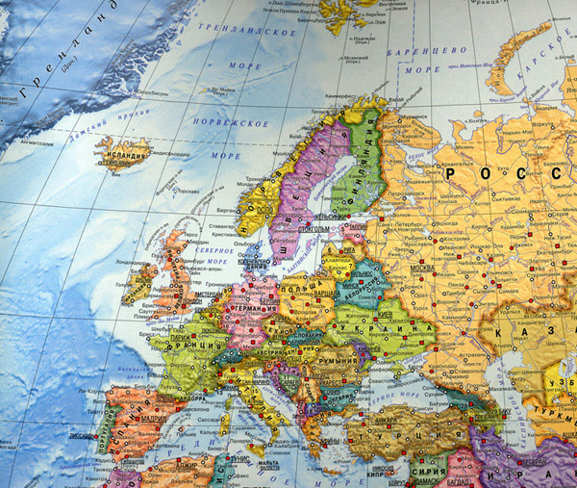
Політична карта Європи
Текст слайда

Slide 4
Географічний раунд
Країна | Столиця | Форма правління | Грошова одиниця
Великобританія
Франція
Італія
Латвія
Іспанія

Slide 5
Географічний раунд
Країна | Столиця | Форма правління | Грошова одиниця
Великобританія | Лондон | Конституційна монархія | Фунт стерлінгів
Франція | Париж | Президентсько- Парламентська республіка | Євро
Італія | Рим | Парламентська Президентсько- республіка | Євро
Латвія | Рига | Парламентська республіка | Євро
Іспанія | Мадрид | Конституційна монархія | Євро

Slide 6
Історичний раунд
1.Приєдналися Болгарія та Румунія. 2.Впровадження національної одиниці 3.Членами організації стали десять країн: Кіпр, Мальта Словаччина, Словенія, Угорщина, Чехія , Польща, Латвія, Литва, Естонія. 4.Підписання Маастріхської угоди про створення економічного Європейського союзу (ЄС). 5.Підписання Амстердамського договору, який визначив вільне працевлаштування і права громадян у вільній Європі | 1993 рік 1997 рік 2002 рік 1 травня 2004 року 2007 рік
1.Приєдналися Болгарія та Румунія.
2.Впровадження національної одиниці
3.Членами організації стали десять країн: Кіпр, Мальта Словаччина, Словенія, Угорщина, Чехія , Польща, Латвія, Литва, Естонія.
4.Підписання Маастріхської угоди про створення економічного Європейського союзу (ЄС).

Slide 7
1993 рік Підписання Маастріхської угоди про створення економічного Європейського союзу (ЄС).
1997 рік Підписання Амстердамського договору, який визначив вільне працевлаштування і права громадян у вільній Європі.
2002 рік Впровадження національної одиниці ЄВРО
1 травня 2004 року Членами організації стали десять країн: Кіпр, Мальта Словаччина, Словенія, Угорщина, Чехія , Польща, Латвія, Литва, Естонія.
2007 рік Приєдналися Болгарія та Румунія.

Slide 8
Геральдичний раунд
1 – Німеччина 2 – Великобританія 3 – Данія 4 – Італія 5 – Швеція |  |  | 6 – Чехія 7 – Греція 8 – Франція 9 – Ватикан 10 – Польща

Slide 9
Великобританія

Slide 10
Німеччина

Slide 11
Італія

Slide 12
Данія

Slide 13
Швеція

Slide 14
Чехія

Slide 15
Греція

Slide 16
Франція

Slide 17
Ватикан

Slide 18
Польща

Slide 19
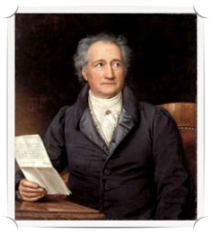
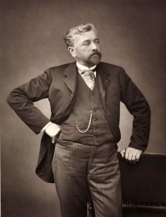
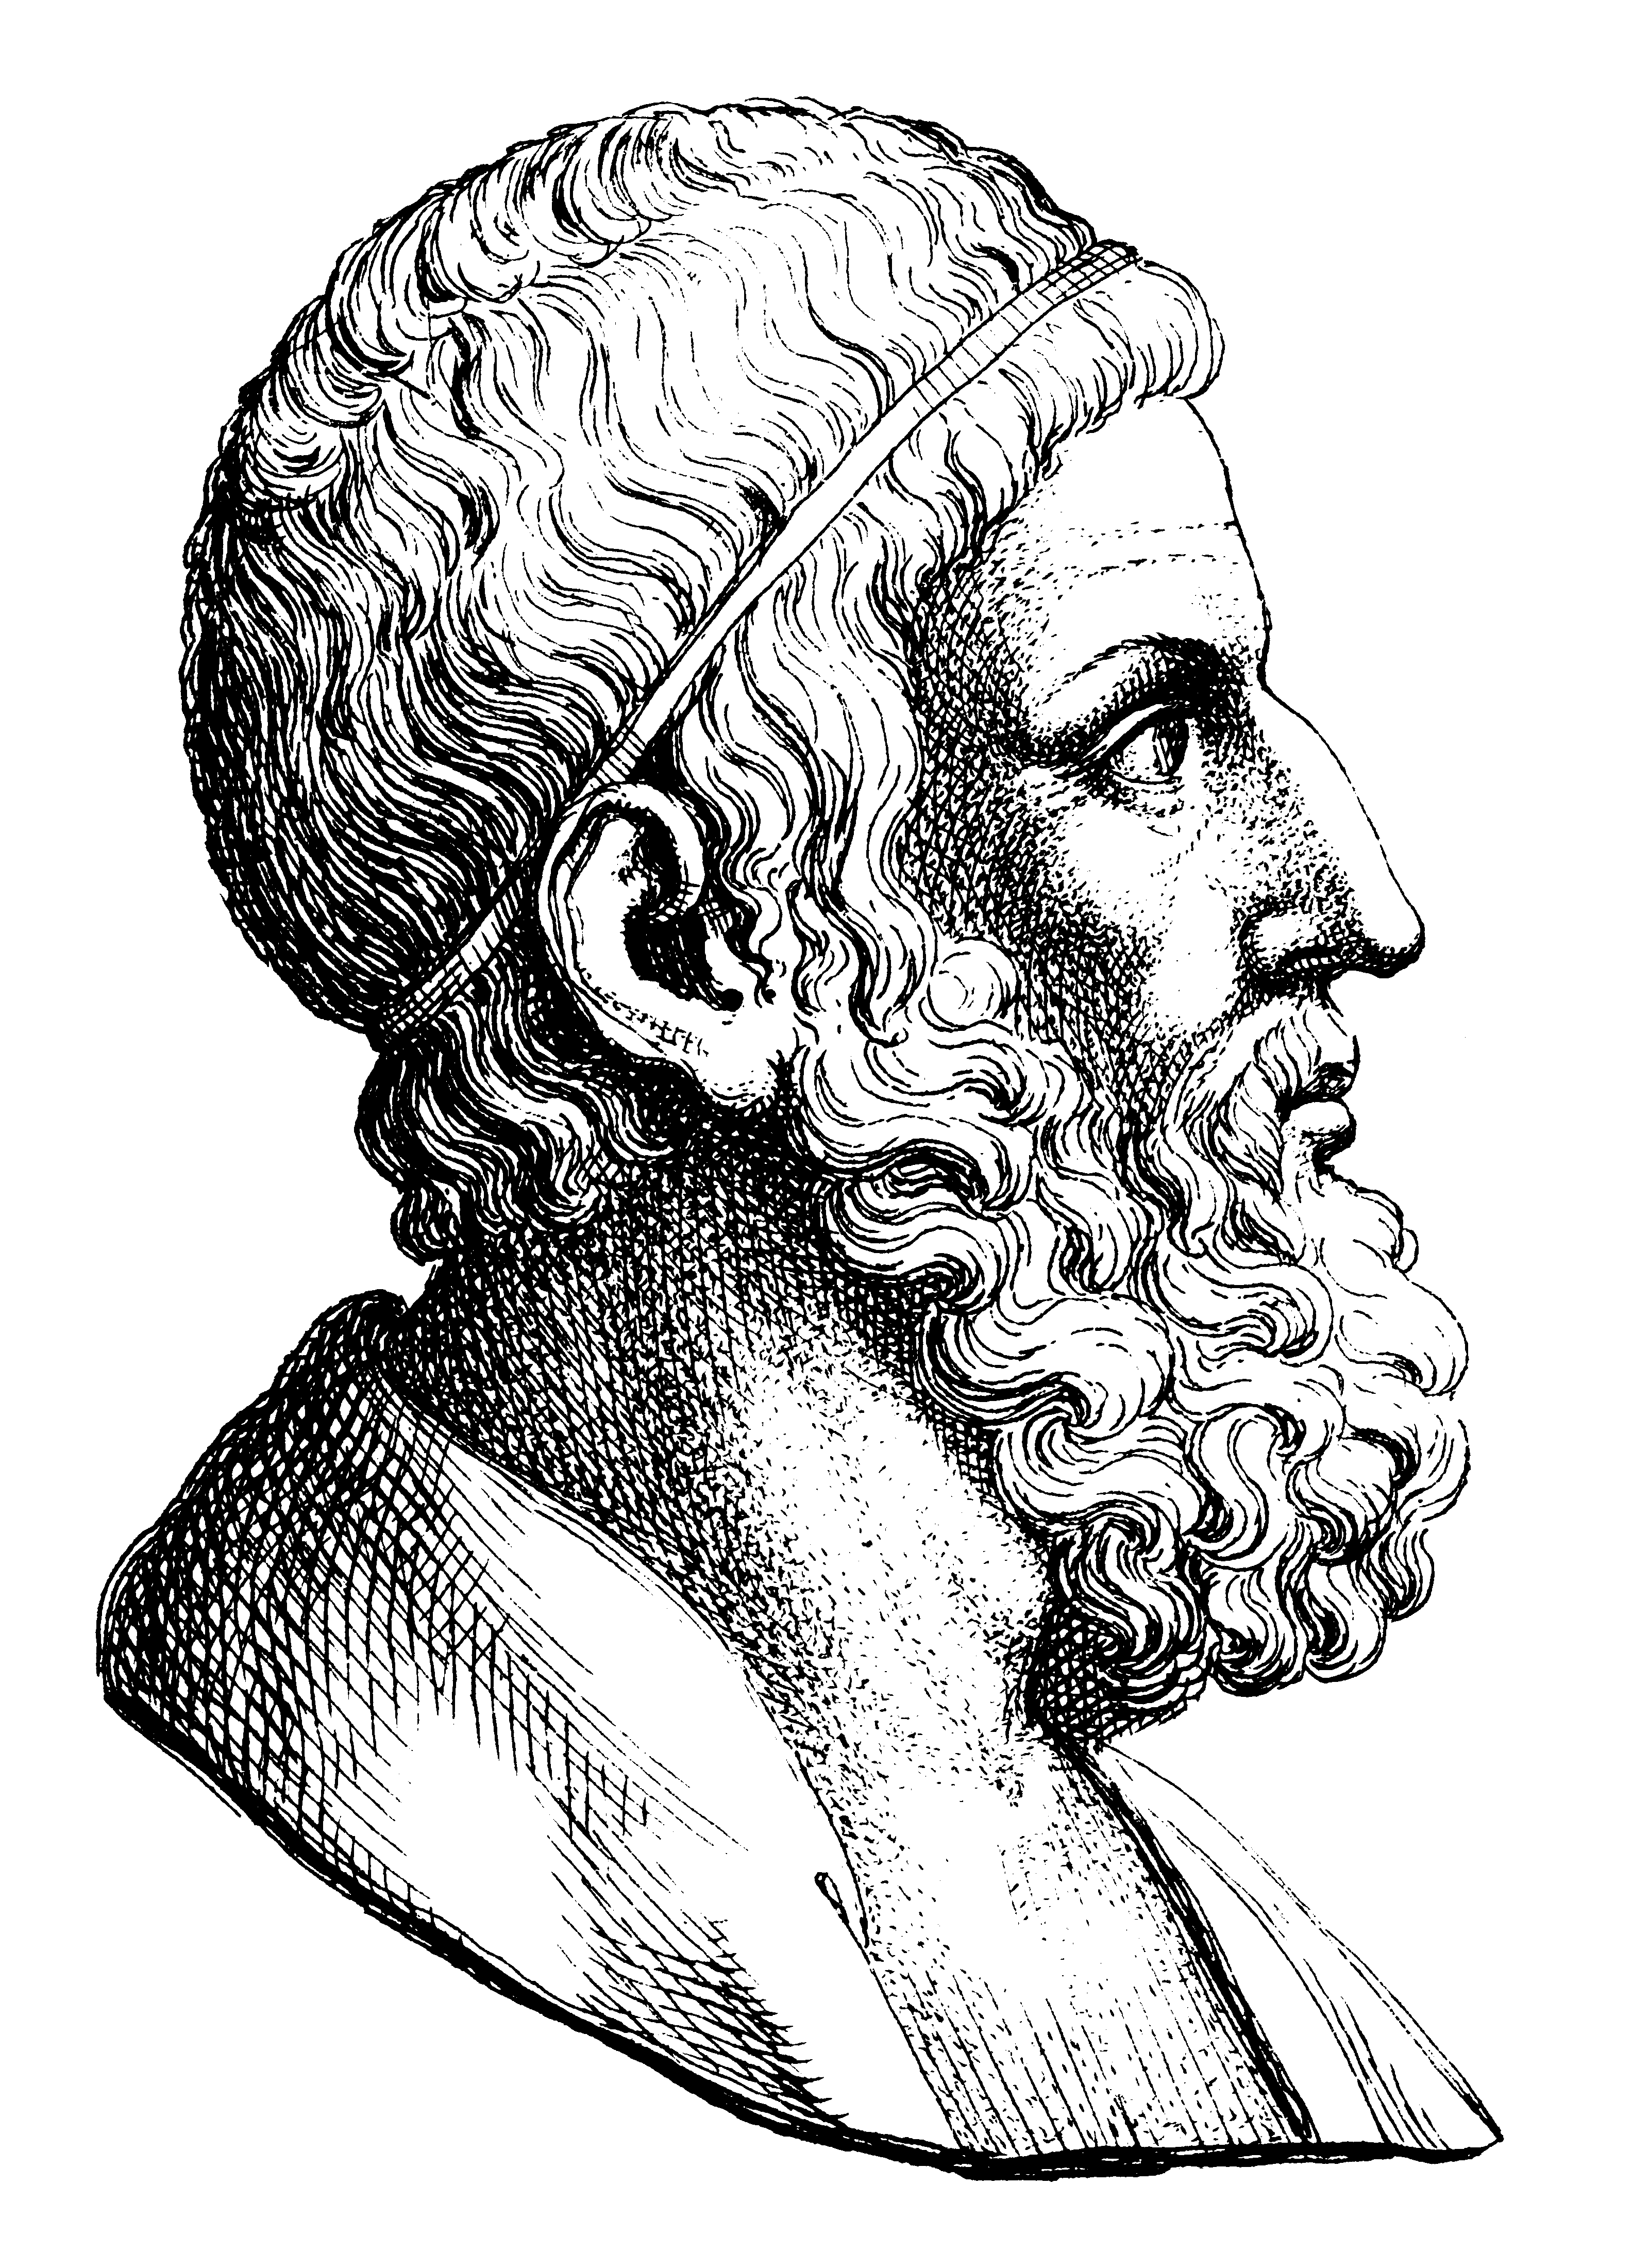
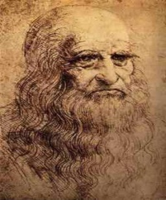
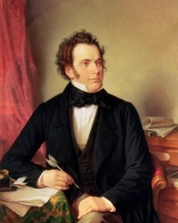
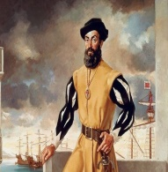
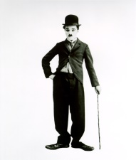
Раунд « Відомі люди»
Прізвище | Діяльність | Країна | № портрета
Шуберт |  |  | 1
Чаплін |  |  | 2
Гете |  |  | 3
Ейфель |  |  | 4
Да Вінчі |  |  | 5
Архімед |  |  | 6
Магеллан |  |  | 7

Slide 20
Раунд « Відомі люди»
Прізвище | № | Діяльність | Країна | № портрета
Шуберт | 5 | композитор | Австрія
Чаплін | 7 | актор | Великобританія
Гете | 1 | письменник | Німеччина
Ейфель | 2 | архітектор | Франція
Да Вінчі | 4 | художник | Італія
Архімед | 3 | вчений | Греція
Магеллан | 6 | мореплавець | Португалія

Slide 21
Франц Шуберт

Slide 22
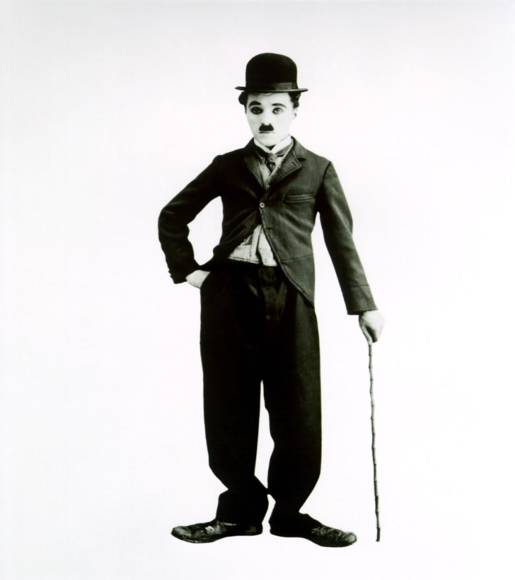
Чаплін

Slide 23
Вольфганг Гете

Slide 24
Густов Ейфель

Slide 25
Леонардо да Вінчі

Slide 26
Архімед

Slide 27
Фернан Магеллан

Slide 28
Раунд « Видатні споруди»

Slide 34
Гра з глядачами «Вічне місто»

Slide 35
«Місто на траві»

Slide 36
«Туманним Альбіоном» називають

Slide 37
«Країна вулканів та гейзерів»

Slide 38
«Батьківщина Дракули»

Slide 39
«Батьківщина Олімпійських ігор»

Slide 40
«Де народилася Русалонька, героїня відомої казки»…

Slide 41
«Країна вальсу»…

Slide 42
«Країна тисячі боліт»

Slide 43
«Країна дамб та тюльпанів»

Slide 44
«Барселона» це команда ?

Slide 45
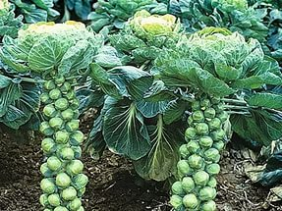
«Назва « Європейської» капусти ?»

Slide 46
Бажаю успіхів і гарного настрою!

